Slide 1


Atelier Geoloc
La CIMI
Communauté Informatique au sein du Ministère de l'Intérieur
Jeudi 15 octobre 2015

Slide 2
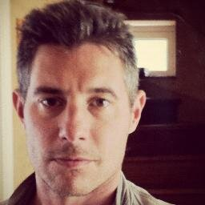
Présentation CIMI
Présentations
Eric Pommereau
Ancien policier et développeur (15 ans)
Ingénieur des SIC (depuis 2010)
Chef de section cartographie au ST(SI)²
Autodidacte et passionné
→ hyperactif...

Slide 3
Présentation CIMI : constat
La CIMI... un constat
Informatique compartimentée
Moyens de communication liés à :
Une affectation
Une fonction
Peu de ressources partagées
Informations redondantes et éparpillées
→ Nécessité de décloisonner

Slide 4
Présentation CIMI : historique
Historique
2004 : forum informatique Police Judiciaire
2011 : plaidoyer pour une communauté de pratiques (échec)
Juin 2013 : présentation au chef du ST(SI)²
Juillet 2013 : lancement de la CIMI

Slide 5
Présentation CIMI : fondations
Les fondations
Un groupe, une même vision
Cadrage rigoureux (organisation, limites, activités...)
Rédaction des statuts
!! Sponsor du ST(SI)²
→ une démarche acceptée par les acteurs SIC du MININT et au-delà : DICOM, DISIC, ETALAB...

Slide 6
Présentation CIMI : des valeurs
Des valeurs « implicites »
→ Inspiration OpenStreetMap France
Bienveillance
Ouverture
Neutralité (transversalité)
Transparence
→ Confiance

Slide 7
Présentation CIMI : composition
Le bureau
1 CDT de police (Pref. Police)
1 CNE de GN (ST(SI)2)
1 BIER de police (DGPN)
1 GPX (Pref. Police)
1 ingénieur SIC (DSIC)
1 ingénieur SIC (ST(SI)2)
Des participants
→ actifs, passifs, occasionnels, réguliers...

Slide 8
Atelier Gend'loc
Les objectifs de la CIMI
Fédérer les passionnés d'info.
Développer des liens entre les personnes
Favoriser l'entraide
Assurer une veille technologique
Créer des liens informels entre les directions informatique

Slide 9
Présentation CIMI : outils
Les outils
Sur les réseaux MININT
→ Wiki, forum, liste de diffusion, mail, CMS (vidéos)
Sur internet
Twitter : @communaute_cimi
Facebook : communauteCIMI
Linked-in
GitHub : communaute-cimi

Slide 10
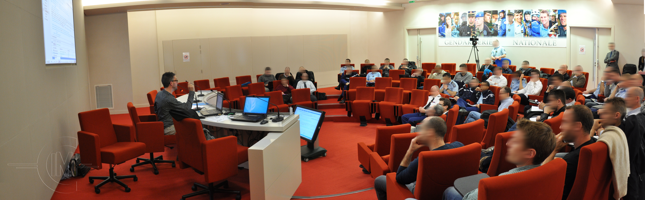
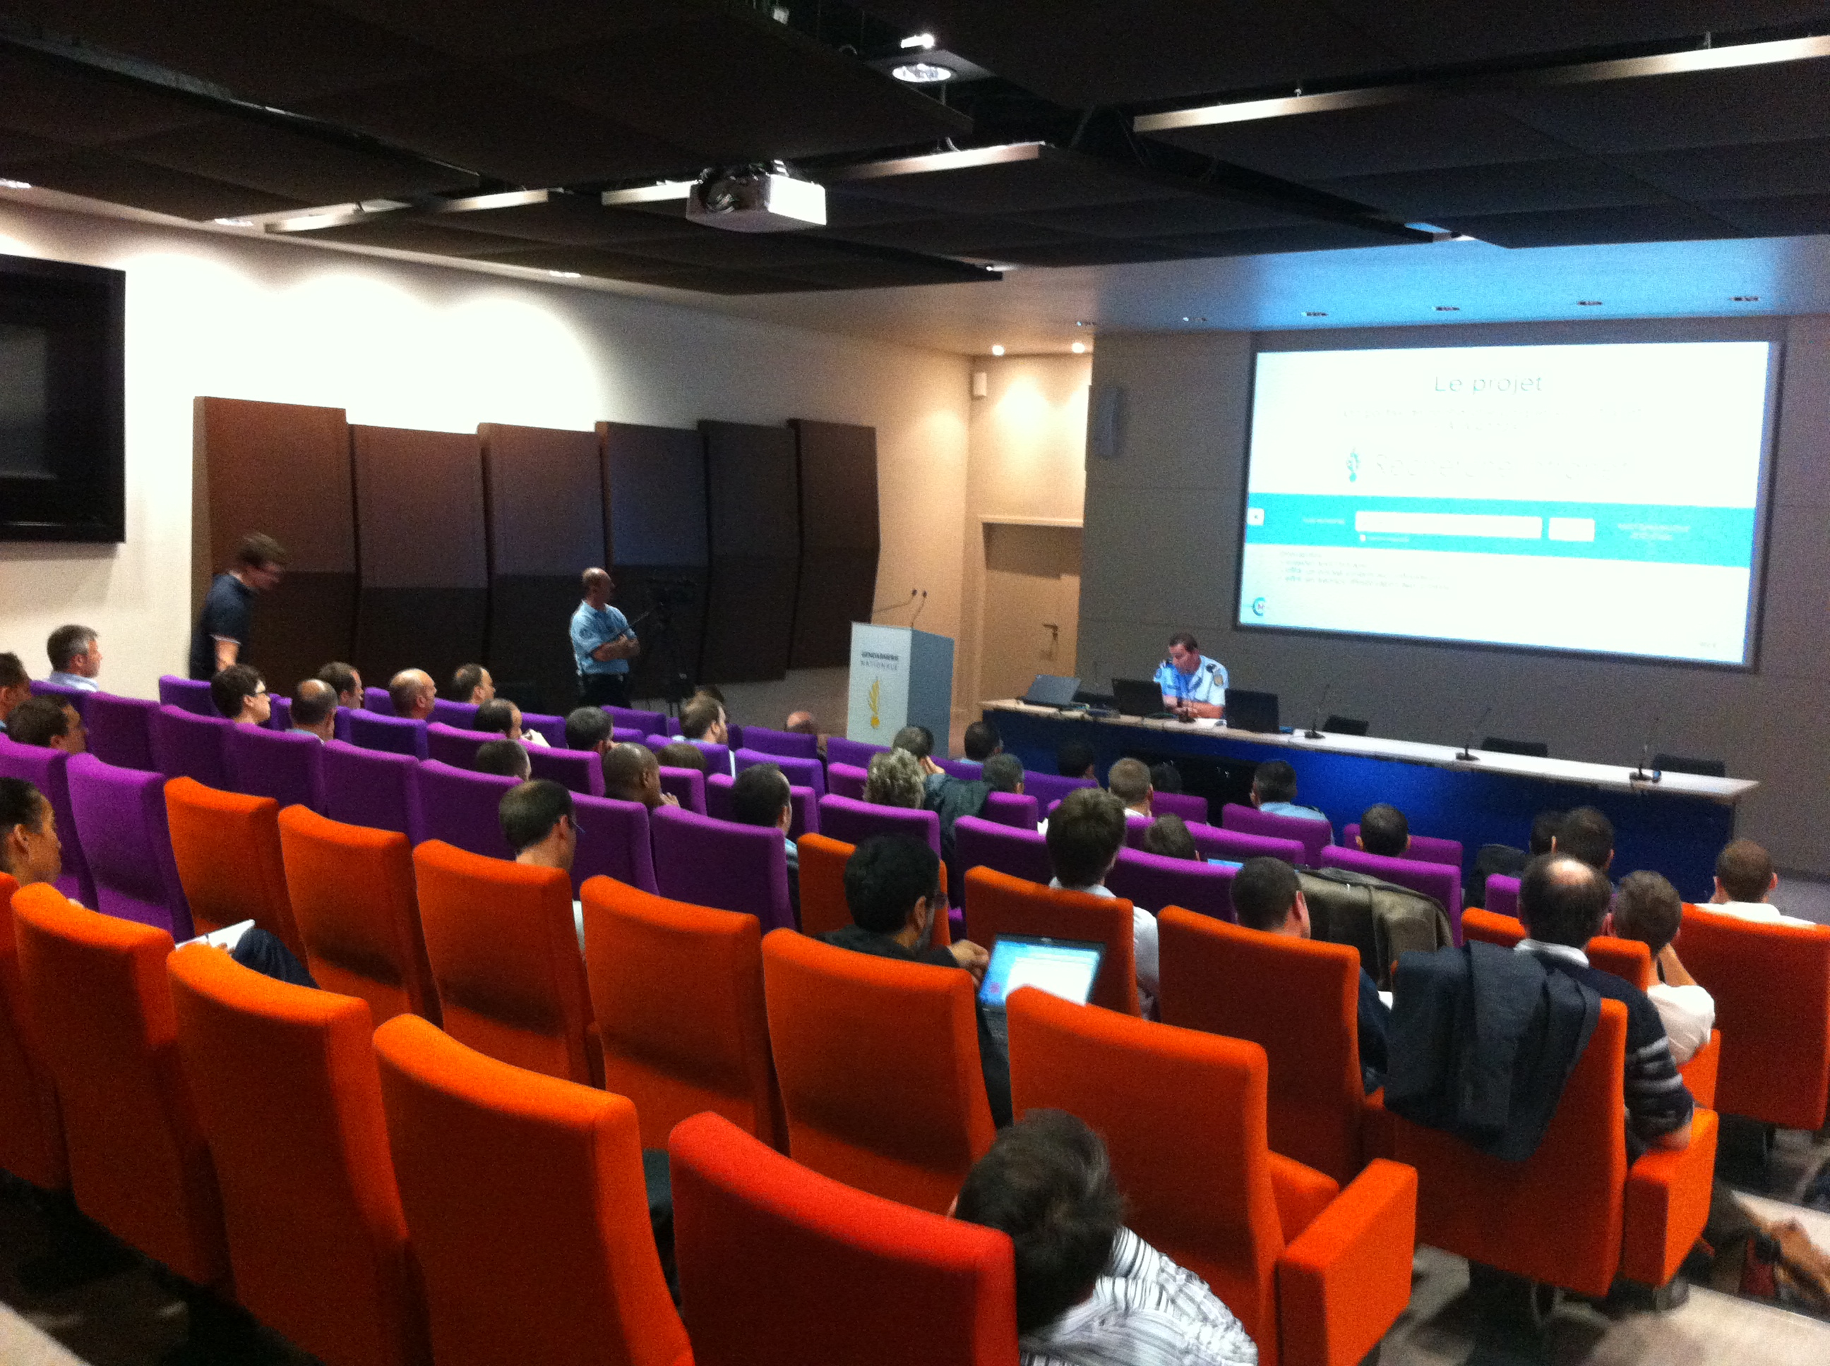
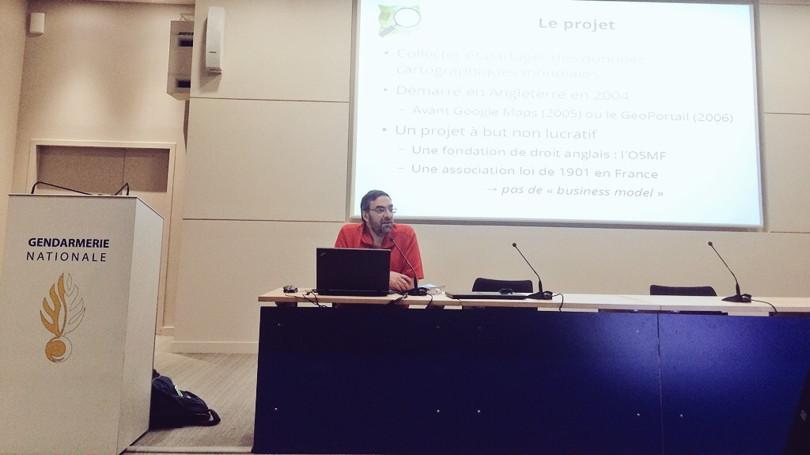
Présentation CIMI : miditech's
Les miditech's

Slide 11
Présentation CIMI : miditech's
Un concept
...existant (DSIC)
Sujet lié à l'informatique
Format 1h30 (12h-14h)
Souvent enregistré (A/V) et diffusé
Contenu externe ou interne
11 conférences organisées

Slide 12
Présentation CIMI : miditech's
Thèmes
Cartographie (2)
Visualisation de données (2)
TAL
PostgreSQL
Moteurs de recherche
Radio logicielle
→ Prochain RdV le 07/12 :
Miditech #12 - Git et GitHub

Slide 13
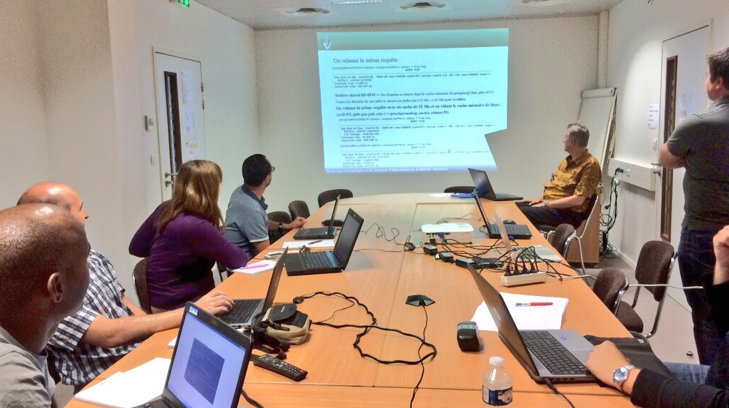
Présentation CIMI : miditech's
Expérimentation : atelier PG

Slide 14
Présentation CIMI : miditech's
Qui participe ? (org.)
Au MININT :
Mission de gouvernance des SIC
DSIC
ST(SI)2
PP
...et ailleurs :
MINEFI (douanes, DGFIP, APIE)
Justice, MINDEF
SGMAP → DINSIC

Slide 15
Présentation CIMI : miditech's
Qui participe ? (métiers)
Informatique :
→ projets, exploitation, développement, architecture, urbanisation...
Sécurité :
→ Enquête, renseignement, sécurité publique...
Autres :
Achats
RH
Logistique

Slide 16
Présentation CIMI : bilan
Bilan
A titre personnel :
Waow !! On l'a fait !!
Une aventure collective
Découverte de l'autocratique… la recherche du compromis
→ Entretenir la motivation...

Slide 17
Présentation CIMI : bilan
Bilan : points négatifs
Peu de participation « active »
Silence institutionnel (mais pas externe)
Activité « énergivore »
Des questions
Notre identité ? (granularité : métier, domaine...)
Quelles relations avec l'institution ?

Slide 18
Présentation CIMI : bilan
Bilan : points positifs
Une forte demande :
Participation aux miditech's
Travail de veille sur les R.S.
Ateliers, aide assistance...
Clairement un manque :
Au MININT
Mais aussi interministériel (DINSIC)
→ Au final, bienveillance institutionnelle

Slide 19

Présentation CIMI : bilan
Merci
Des questions

